Slide 1

OverDex
Par Ariane DELTOUR, Hugo GARDE, Baptiste GODEAU et Ouwéis MOOLNA

Slide 2
Introduction
Notre application suit le principe du Pokédex mais appliqué à l’univers d’Overwatch. En effet, elle a pour but de réunir toutes les informations nécessaires à la compréhension de chacun des héros du jeu. Cette application voulant aussi s’adresser aux néophytes de la licence, elle s’orientera aussi sur la personnalisation et l’histoire des différents personnages.

Slide 3
Objets/API/techno utilisés
Intention
Base de donnée
Filtres
Glide
Media Player
RecycleView
Création d’une dizaine de styles

Slide 4
Listes des réalisations
Réalisés
Difficultés et échecs
Base de donnée liée à l’application
Présentations des différents personnages
Aperçu des différents skins dans une galerie
Musique à l’intérieur de l’application
Splashscreen OverDex
Recherche des personnages
Gestion de la rotation
Intention vers une page internet
Abandon de l’utilisation des fragments
Superposition de deux filtres de recherches
Difficulté de la compréhension des adaptateurs de listes ou de galeries
Simulateur qui ne fonctionne pas comme il faut
Toast qui ne fonctionne pas comme il faut
Légère difficulté sur la gestion de la rotation de la galerie

Slide 5
Démonstration

Slide 6
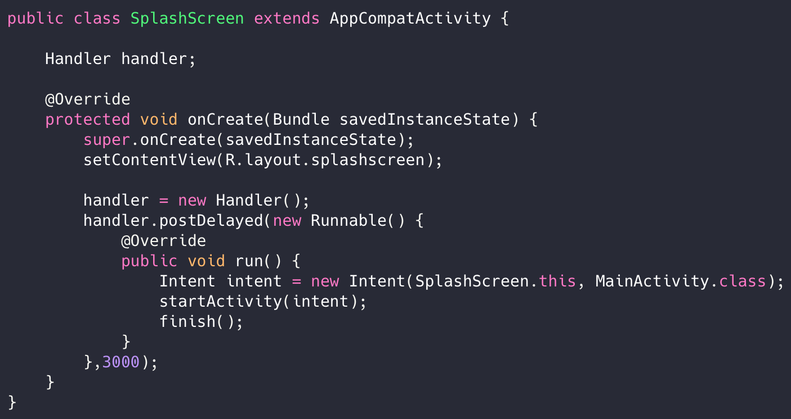
SplashScreen

Slide 7
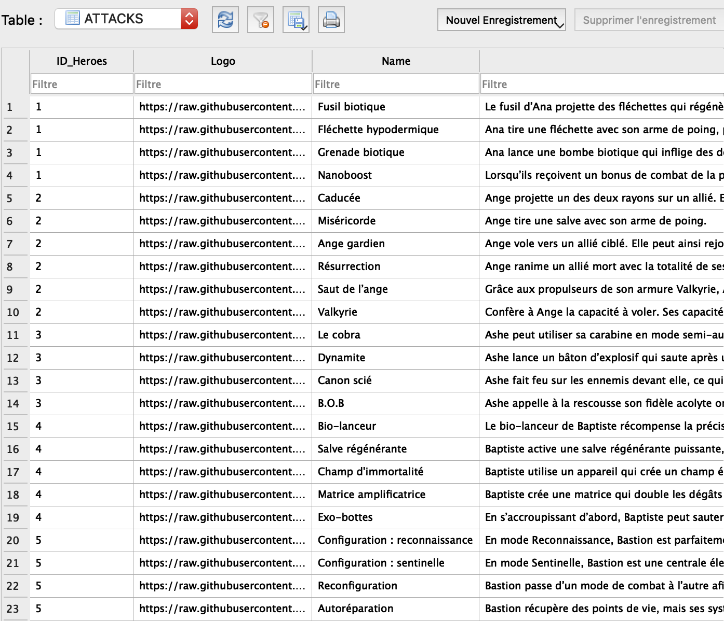
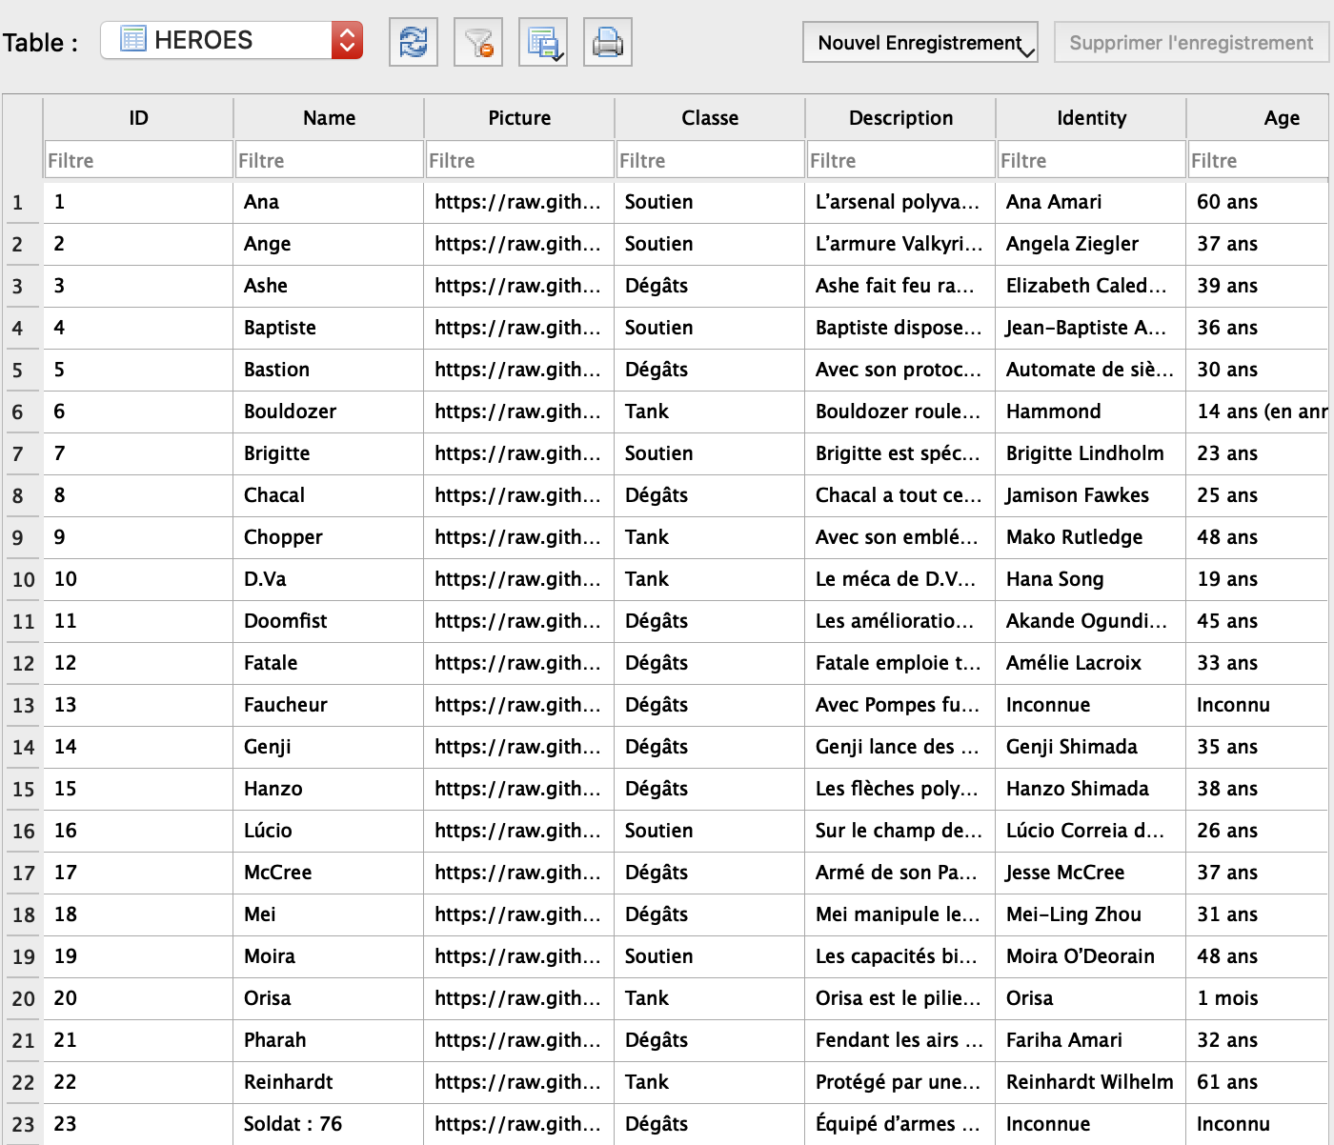
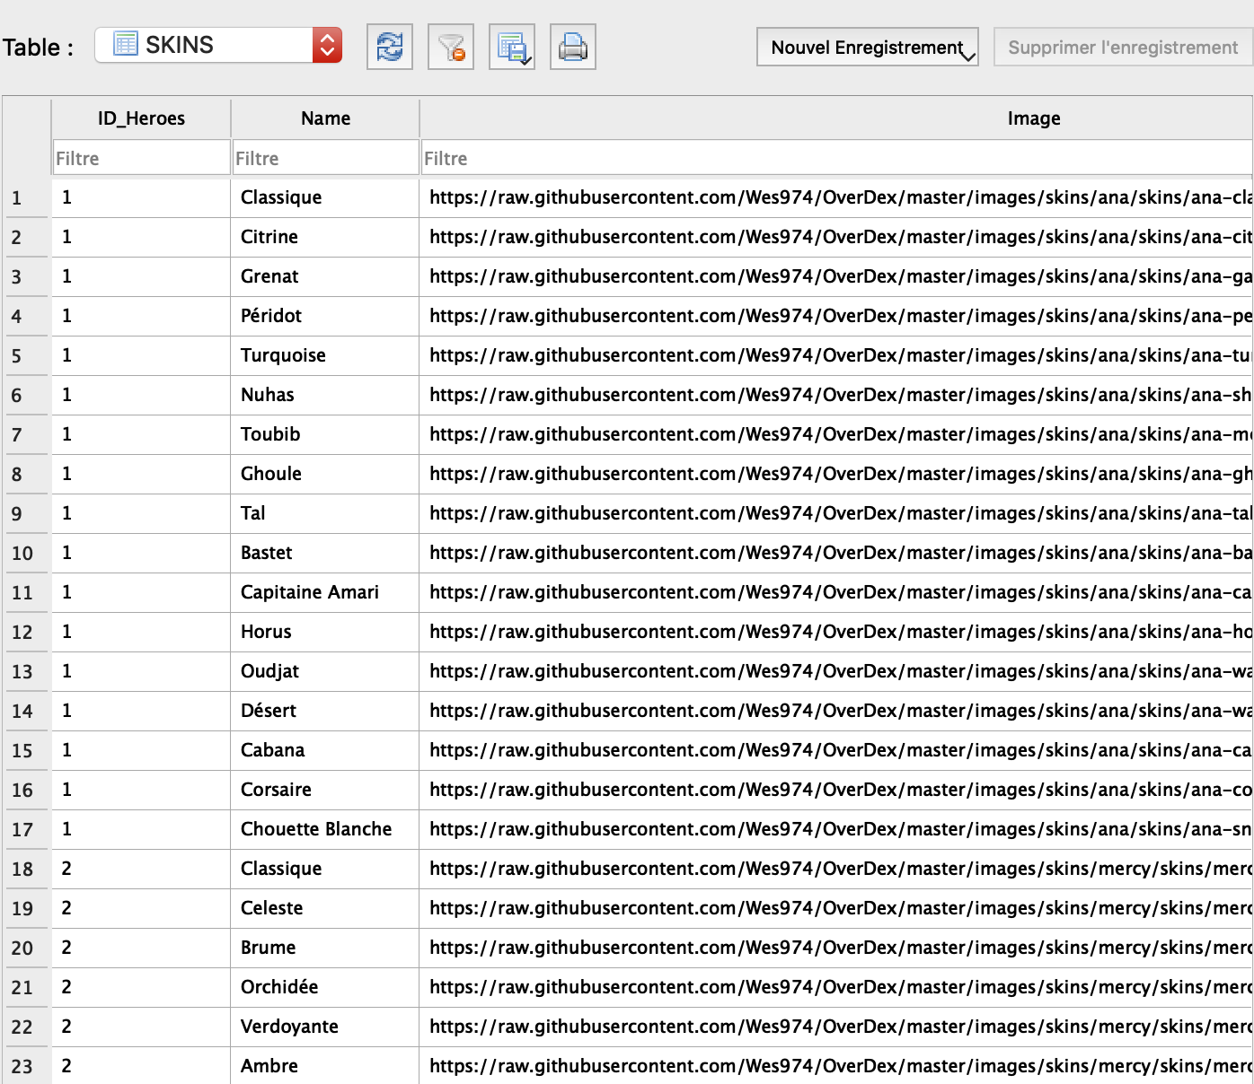
Base de donnée

Slide 8
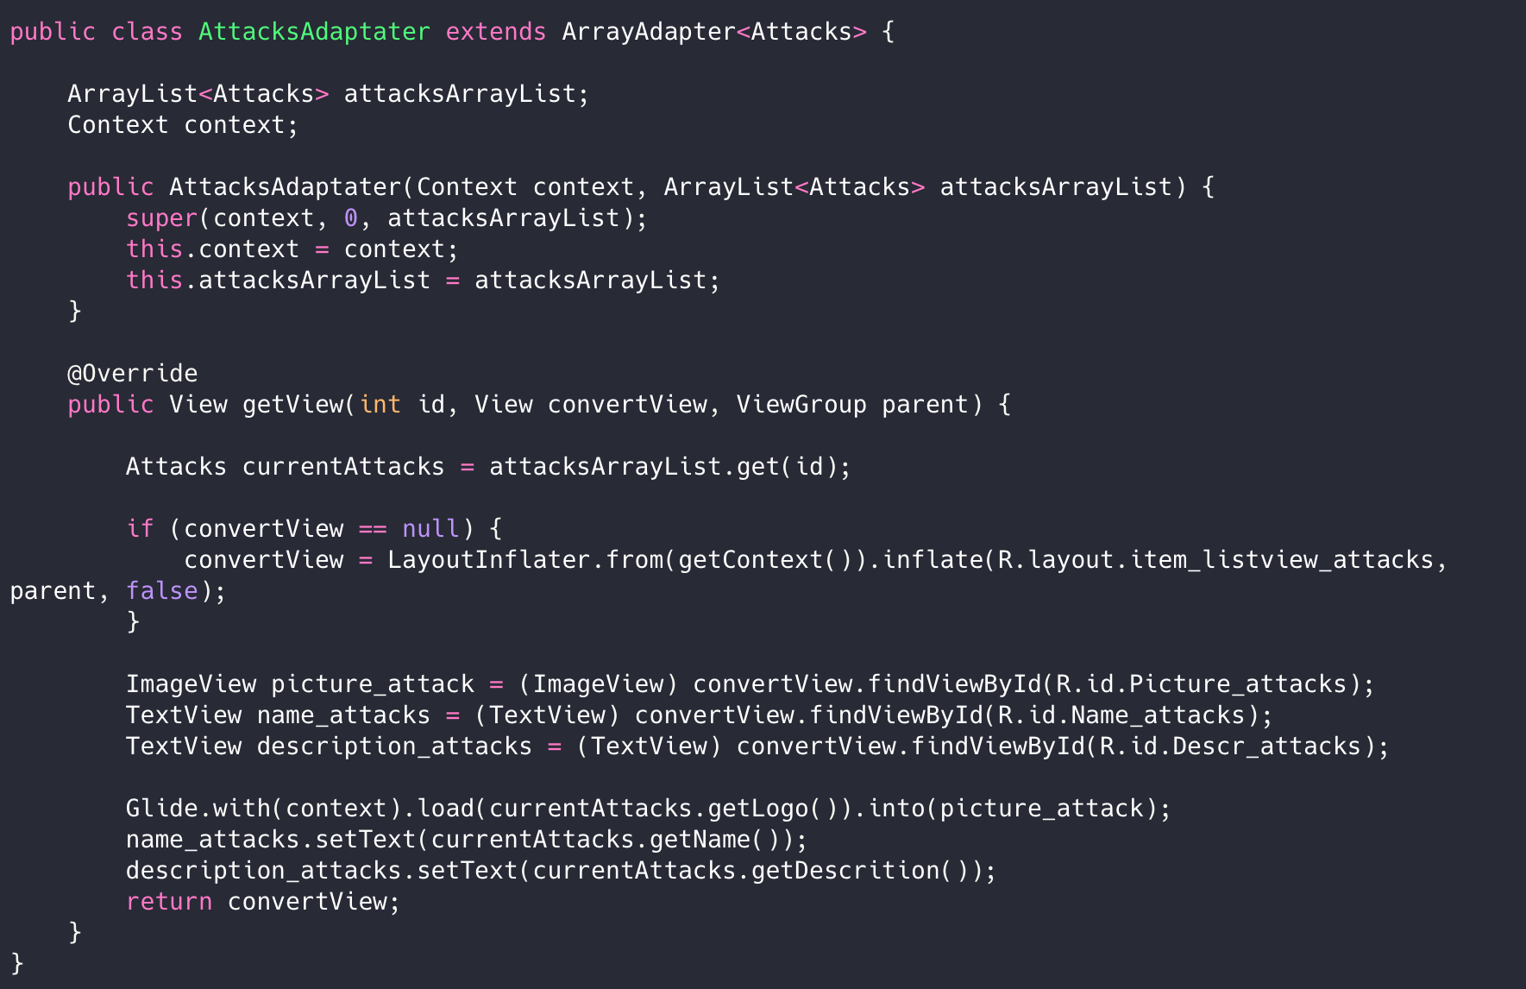
AttacksAdaptater

Slide 9
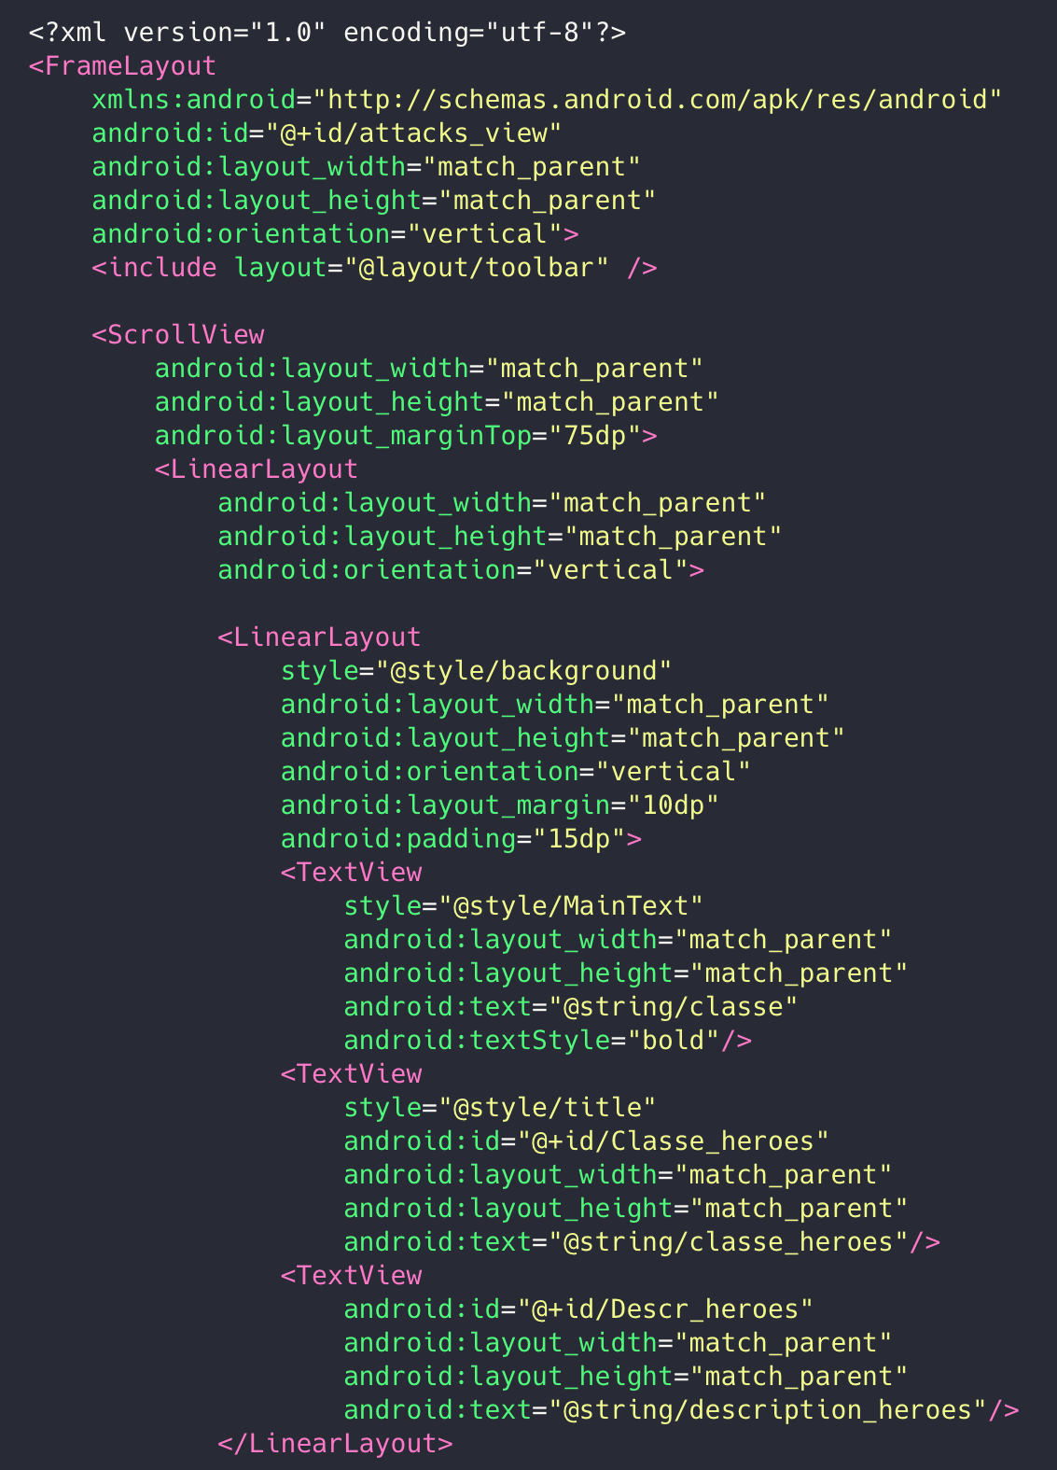
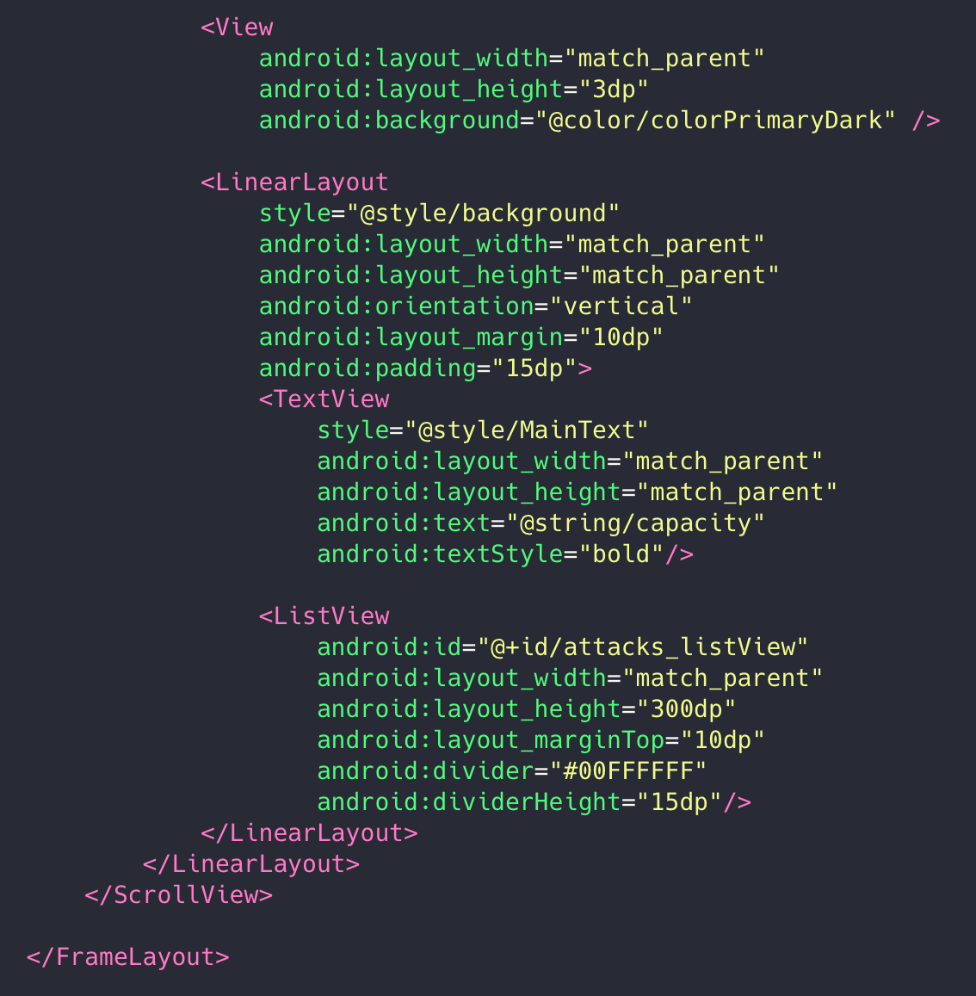
Attacks_layout

Slide 10
Conclusion

